Slide 1
Bádateľsky orientované vyučovanie informatiky – priebežné výsledky pedagogického výskumu
Ľubomír Šnajder, Ján Guniš

Slide 2
Osnova
Bádateľsky orientované vyučovanie
Vývoj metodík bádateľsky orientovaného vyučovania informatiky
Ukážky metodík bádateľsky orientovaného vyučovania informatiky
Diskusia a záver

Slide 3
Bádateľsky orientované vyučovanie
induktívny prístup vyučovania (konštruktivizmus)
U neposkytuje hotové poznatky, ale podporu učenia
predkladá problémy, usmerňuje myslenie otázkami
Ž v roli vedca – používa postupy ako pri reálnom výskume a rozvíja svoje bádateľské zručností:
Formulácia problému a plánovanie experimentu/modelu
Realizácia experimentu/implementácia modelu
Analýza a interpretácia experimentu/modelu
Zdieľanie a prezentácia výsledkov
Aplikácia a ďalšie využitie výsledkov

Slide 4
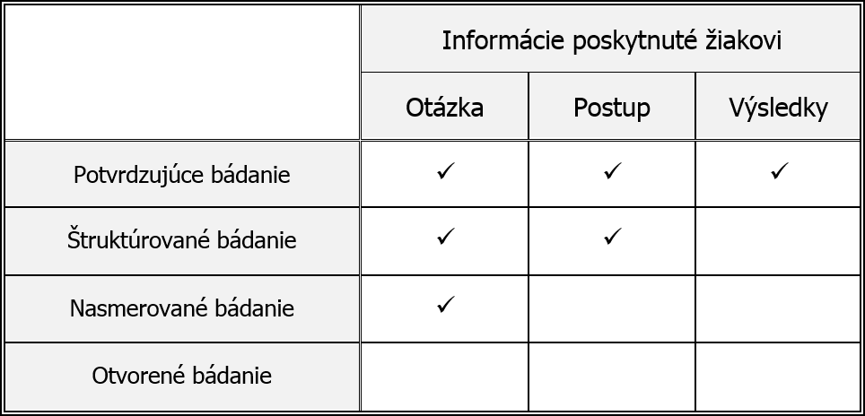
Bádateľsky orientované vyučovanie
Úrovne bádania (BANCHI-BELL, 2008):

Slide 5
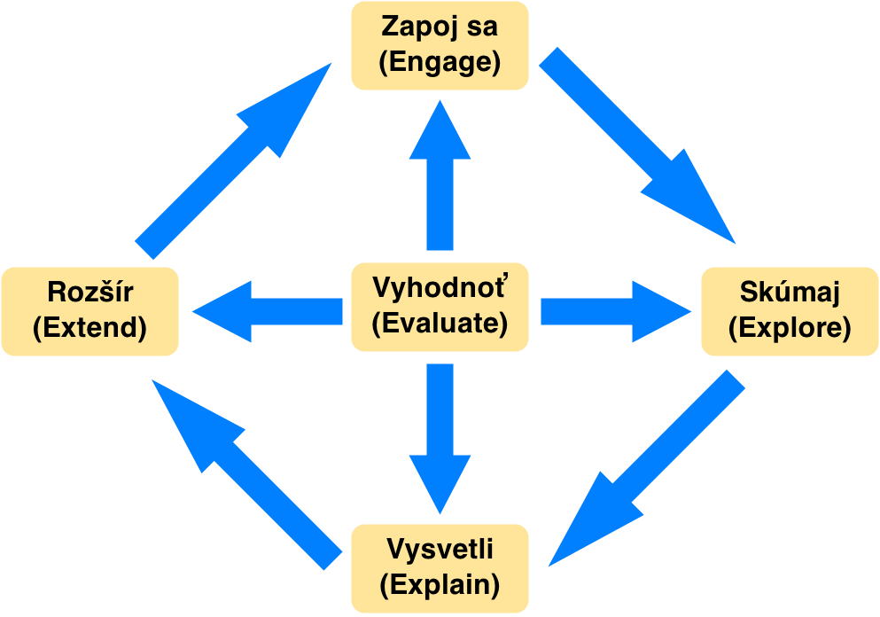
Bádateľsky orientované vyučovanie
Model učebného cyklu 5E (BSCS, 2006):

Slide 6
Projekt Výskum efektívnosti metód inovácie vyučovania M, F, I (VEMIV)
obdobie: 2013 – 2016
hlavné ciele projektu VEMIV:
vypracovať metodické materiály a učebné pomôcky pre bádateľské vyučovanie matematiky, fyziky a informatiky na gymnáziu,
pripraviť, uskutočniť, analyzovať a vyhodnotiť pedagogické experimenty v reálnych školských podmienkach zamerané na rozvíjanie vedeckej gramotnosti a zvýšenia miery konceptuálneho porozumenia,
získané výsledky a skúsenosti implementovať do inovovaných ŠkVP a do prípravy budúcich učiteľov matematiky, fyziky a informatiky.

Slide 7
Životný cyklus vývoja bádateľských metodík
α-úroveň – prvotná, vytvorená pred vlastným overením v pedagogickej praxi,
β-úroveň – vytvorená po vlastnom overení v pedagogickej praxi, publikovaná učiteľskej verejnosti,
1. úroveň – vytvorená po overení v pedagogickej praxi viacerými učiteľmi, publikovateľná v odborných časopisoch (spolutvorcami metodiky sú učitelia z praxe),
2. úroveň – vytvorená po doplnení diagnostických nástrojov na meranie úrovne bádateľských zručností a úrovne konceptuálneho porozumenia učiva po overení v pedagogickej praxi viacerými učiteľmi, publikovateľná vo vedeckých časopisoch (spolutvorcami metodiky sú učitelia z praxe).

Slide 8
Vyvinuté bádateľské metodiky
Programovanie kresliaceho editora v prostredí App Inventor 2
Programovanie hry Postreh v prostredí App Inventor 2
Bit – jednotka informácie; výpočet množstva inf. v správe
Kompresia dát, kompresia obrázkov
Kódovanie znakov, kódovacie tabuľky
Získavanie, spracovanie a prezentácia informácií
Odhaľovanie princípov fungovania čiernych skriniek
Vytváranie humorných kódov, jednoznačnosť (de)kódovania
Komunikačné protokoly – papieriková komunikácia
Odhaľovanie tajomstiev textových súborov

Slide 9
Bit – jednotka informácie, výpočet množstva informácie v správe
Východisko – vyučovanie sa redukuje na dve vety: „Najmenšou jednotkou informácie je bit, ktorý popisuje dva rôzne stavy (nejakého systému). Osem bitov tvorí bajt.“
Metódy – experimentovanie, heuristický rozhovor, didaktická hra, kúzlo
Pomôcky
Pracovný list
zadanie úlohy, séria pokynov a otázok (predpoklady, riešenie, argumenty)
obrázky, diagramy, tabuľky
formatívne hodnotenie – sebahodnotiaca karta, konceptuálny test
Applety (Hádam kartu, Hádam číslo)
Notes:
V našom príspevku by sme sa radi podelili o naše skúsenosti a výsledky z oblasti využitia a hlavne tvorby edukačných videí, ktoré sme realizovali v rámci jedného APVV projektu zameraného na rozvoj učiteľských kompetencií budúcich učiteľov prírodovedných predmetov, matematiky a informatiky. Na úvod uvedieme možnosti a prínos edukačných videí, vlastný prieskum z oblasti tvorby a využívania edukačných videí. Ďalej sa budeme zaoberať problematikou tvorby edukačných videí – etapami tvorby, typickými chybami počas tvorby, typmi edukačných videí. Zastavíme sa pri možnostiach videí pri zaznamenaní a analýze mikrovyučovania budúcich učiteľov. Ďalej uvedieme problematiku tvorby scenárov – štruktúru edukačných scenárov s ukážkou scenára, príkladmi videí využiteľných v školskej informatike. Na koniec príspevku uvedieme odporúčania k tvorbe videí pre vyučovanie informatiky.

Slide 10
Bit – jednotka informácie, výpočet množstva informácie v správe
Odporúčaný priebeh bádateľského vyučovania (5E)
opis hry Hádaj kartu (Zapoj) a hranie hry v dvojiciach (Skúmaj),
heuristický rozhovor zameraný na objavenie efektívneho spôsobu určenia myslenej karty (Skúmaj) so zavedením pojmu bit ako jednotky informácie (Vysvetli),
frontálna demonštrácia hry s paralelným hádaním kariet zame-raná na binárne kódovanie kariet (Zapoj, Skúmaj, Vysvetli),
precvičovanie učiva s využitím binárneho stromu a zovšeobecňovanie učiva na N-árne hádanie čísel/kariet (Rozšír),
celkové zhrnutie a vyhodnotenie prebraného učiva (Vyhodnoť)
Notes:
10
V našom príspevku by sme sa radi podelili o naše skúsenosti a výsledky z oblasti využitia a hlavne tvorby edukačných videí, ktoré sme realizovali v rámci jedného APVV projektu zameraného na rozvoj učiteľských kompetencií budúcich učiteľov prírodovedných predmetov, matematiky a informatiky. Na úvod uvedieme možnosti a prínos edukačných videí, vlastný prieskum z oblasti tvorby a využívania edukačných videí. Ďalej sa budeme zaoberať problematikou tvorby edukačných videí – etapami tvorby, typickými chybami počas tvorby, typmi edukačných videí. Zastavíme sa pri možnostiach videí pri zaznamenaní a analýze mikrovyučovania budúcich učiteľov. Ďalej uvedieme problematiku tvorby scenárov – štruktúru edukačných scenárov s ukážkou scenára, príkladmi videí využiteľných v školskej informatike. Na koniec príspevku uvedieme odporúčania k tvorbe videí pre vyučovanie informatiky.

Slide 11
Bit – jednotka informácie, výpočet množstva informácie v správe
Ukážka časti modelového heuristického rozhovoru
U: „Môžeme uhádnuť kartu na prvý pokus?“
Ž: „Áno, ale nie vždy sa nám to podarí.“
U: „Koľko najviac otázok potrebujeme, aby sme uhádli kartu?“
Ž1: „No, keď nemáme šťastie, tak na 32 pokusov.“
Ž2: „Môžeme hádať aj viac ako 32-krát, keď si nebudeme pamätať uvedené karty. Ale v najhoršom prípade by malo stačiť najviac 31 pokusov.“
U: „Ako sa po každej otázke zmení množina, ktorá obsahuje hľadanú kartu?“
Ž1: „Bude sa stále zmenšovať.“ ...
Notes:
11
V našom príspevku by sme sa radi podelili o naše skúsenosti a výsledky z oblasti využitia a hlavne tvorby edukačných videí, ktoré sme realizovali v rámci jedného APVV projektu zameraného na rozvoj učiteľských kompetencií budúcich učiteľov prírodovedných predmetov, matematiky a informatiky. Na úvod uvedieme možnosti a prínos edukačných videí, vlastný prieskum z oblasti tvorby a využívania edukačných videí. Ďalej sa budeme zaoberať problematikou tvorby edukačných videí – etapami tvorby, typickými chybami počas tvorby, typmi edukačných videí. Zastavíme sa pri možnostiach videí pri zaznamenaní a analýze mikrovyučovania budúcich učiteľov. Ďalej uvedieme problematiku tvorby scenárov – štruktúru edukačných scenárov s ukážkou scenára, príkladmi videí využiteľných v školskej informatike. Na koniec príspevku uvedieme odporúčania k tvorbe videí pre vyučovanie informatiky.

Slide 12
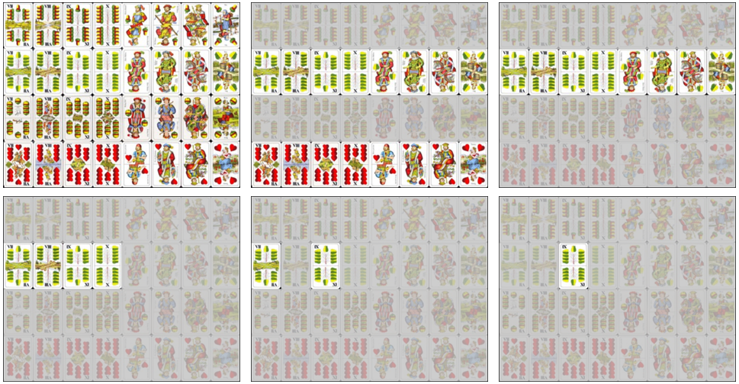
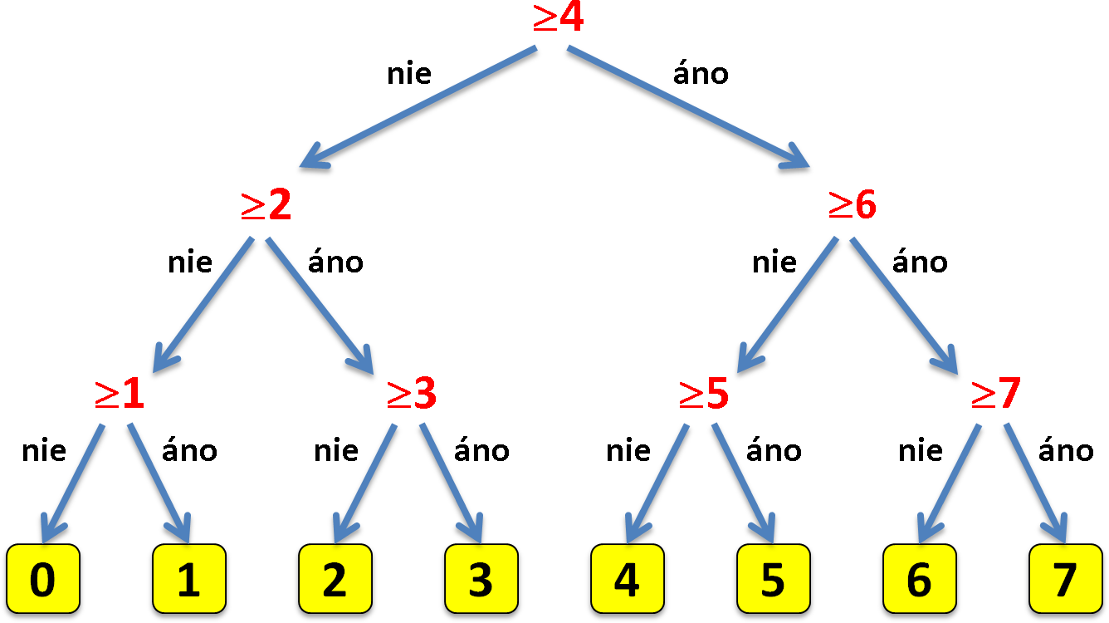
Bit – jednotka informácie, výpočet množstva informácie v správe
Obrázky, diagramy, tabuľky
Notes:
V našom príspevku by sme sa radi podelili o naše skúsenosti a výsledky z oblasti využitia a hlavne tvorby edukačných videí, ktoré sme realizovali v rámci jedného APVV projektu zameraného na rozvoj učiteľských kompetencií budúcich učiteľov prírodovedných predmetov, matematiky a informatiky. Na úvod uvedieme možnosti a prínos edukačných videí, vlastný prieskum z oblasti tvorby a využívania edukačných videí. Ďalej sa budeme zaoberať problematikou tvorby edukačných videí – etapami tvorby, typickými chybami počas tvorby, typmi edukačných videí. Zastavíme sa pri možnostiach videí pri zaznamenaní a analýze mikrovyučovania budúcich učiteľov. Ďalej uvedieme problematiku tvorby scenárov – štruktúru edukačných scenárov s ukážkou scenára, príkladmi videí využiteľných v školskej informatike. Na koniec príspevku uvedieme odporúčania k tvorbe videí pre vyučovanie informatiky.

Slide 13
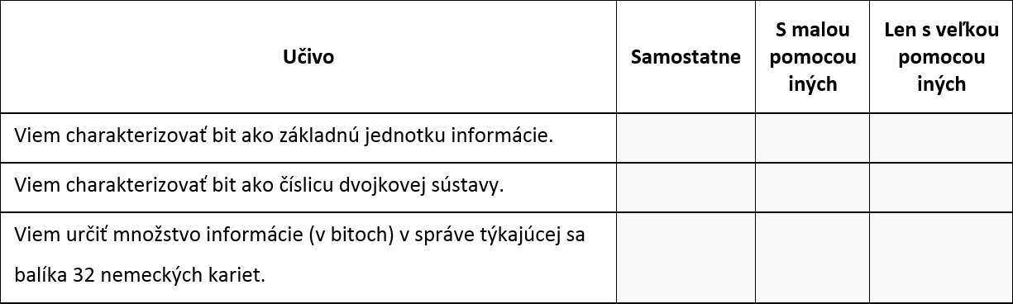
Bit – jednotka informácie, výpočet množstva informácie v správe
Otázky v pracovnom liste
Uveďte koľko otázok typu áno/nie potrebujete položiť súperovi pri hádaní jeho myslenej karty
Čo myslíte, dá sa pomocou rovnakej postupnosti otázok uhádnuť ľubovoľná myslená karta? Stručne zdôvodnite svoju odpoveď.
Sebahodnotiaca karta
Notes:
13
V našom príspevku by sme sa radi podelili o naše skúsenosti a výsledky z oblasti využitia a hlavne tvorby edukačných videí, ktoré sme realizovali v rámci jedného APVV projektu zameraného na rozvoj učiteľských kompetencií budúcich učiteľov prírodovedných predmetov, matematiky a informatiky. Na úvod uvedieme možnosti a prínos edukačných videí, vlastný prieskum z oblasti tvorby a využívania edukačných videí. Ďalej sa budeme zaoberať problematikou tvorby edukačných videí – etapami tvorby, typickými chybami počas tvorby, typmi edukačných videí. Zastavíme sa pri možnostiach videí pri zaznamenaní a analýze mikrovyučovania budúcich učiteľov. Ďalej uvedieme problematiku tvorby scenárov – štruktúru edukačných scenárov s ukážkou scenára, príkladmi videí využiteľných v školskej informatike. Na koniec príspevku uvedieme odporúčania k tvorbe videí pre vyučovanie informatiky.

Slide 14
Bit – jednotka informácie, výpočet množstva informácie v správe
Ukážka úlohy konceptuálneho testu
Správa „Hodnota karty je desiatka (z balíka 32 nemeckých kariet).“: a) je 0-bitová, lebo nevieme určiť farbu karty, b) je 1-bitová, lebo máme informáciu o presnej hodnote karty, nie farby, c) je 2-bitová, lebo potrebujeme ešte zistiť hodnotu jednej zo 4 čiže 2² farieb, d) je 3-bitová, lebo uvedená hodnota karty je jednou z 8 čiže 2³ možností.
Notes:
14
V našom príspevku by sme sa radi podelili o naše skúsenosti a výsledky z oblasti využitia a hlavne tvorby edukačných videí, ktoré sme realizovali v rámci jedného APVV projektu zameraného na rozvoj učiteľských kompetencií budúcich učiteľov prírodovedných predmetov, matematiky a informatiky. Na úvod uvedieme možnosti a prínos edukačných videí, vlastný prieskum z oblasti tvorby a využívania edukačných videí. Ďalej sa budeme zaoberať problematikou tvorby edukačných videí – etapami tvorby, typickými chybami počas tvorby, typmi edukačných videí. Zastavíme sa pri možnostiach videí pri zaznamenaní a analýze mikrovyučovania budúcich učiteľov. Ďalej uvedieme problematiku tvorby scenárov – štruktúru edukačných scenárov s ukážkou scenára, príkladmi videí využiteľných v školskej informatike. Na koniec príspevku uvedieme odporúčania k tvorbe videí pre vyučovanie informatiky.

Slide 15
Bit – jednotka informácie, výpočet množstva informácie v správe
Pozorovania a zistenia z vyučovania
Autorove skúsenosti z výučby
Skúsenosti a postrehy z vyučovania učiteľov s vyhodnotením žiackych pracovných listov (úspešnosť riešenia jednotlivých úloh, typické žiacke miskoncepcie).
Alternatívy metodiky
Učiteľ rozhoduje o výbere úloh, miere podpory pre žiakov a miere objavovania poznatkov žiakmi –> redukcie / rozšírenia
http://ics.upjs.sk/~snajder/bovi/2_bit/
Notes:
15
V našom príspevku by sme sa radi podelili o naše skúsenosti a výsledky z oblasti využitia a hlavne tvorby edukačných videí, ktoré sme realizovali v rámci jedného APVV projektu zameraného na rozvoj učiteľských kompetencií budúcich učiteľov prírodovedných predmetov, matematiky a informatiky. Na úvod uvedieme možnosti a prínos edukačných videí, vlastný prieskum z oblasti tvorby a využívania edukačných videí. Ďalej sa budeme zaoberať problematikou tvorby edukačných videí – etapami tvorby, typickými chybami počas tvorby, typmi edukačných videí. Zastavíme sa pri možnostiach videí pri zaznamenaní a analýze mikrovyučovania budúcich učiteľov. Ďalej uvedieme problematiku tvorby scenárov – štruktúru edukačných scenárov s ukážkou scenára, príkladmi videí využiteľných v školskej informatike. Na koniec príspevku uvedieme odporúčania k tvorbe videí pre vyučovanie informatiky.

Slide 16
Získavanie, spracovanie a prezentácia informácií
Východiská
reálne žiaci riešia len „jednoduché“ úlohy (napr. tab. kalkulátor), skúsenosť z riešenia veľkého, komplexného problému,
umelé, cudzie dáta, originálne, vlastné dáta,
ľahká overiteľnosť záverov (tabuľka výsledkov), žiak musí „uveriť“, argumentami presvedčiť ostatných,
cieľom nie sú len výsledné hodnoty, interpretácia záverov, argumentácia,
súčasťou vedy sú nielen poznatky, ale aj metódy,
Pomôcky
ukážka fiktívneho výskumu
Notes:
16
V našom príspevku by sme sa radi podelili o naše skúsenosti a výsledky z oblasti využitia a hlavne tvorby edukačných videí, ktoré sme realizovali v rámci jedného APVV projektu zameraného na rozvoj učiteľských kompetencií budúcich učiteľov prírodovedných predmetov, matematiky a informatiky. Na úvod uvedieme možnosti a prínos edukačných videí, vlastný prieskum z oblasti tvorby a využívania edukačných videí. Ďalej sa budeme zaoberať problematikou tvorby edukačných videí – etapami tvorby, typickými chybami počas tvorby, typmi edukačných videí. Zastavíme sa pri možnostiach videí pri zaznamenaní a analýze mikrovyučovania budúcich učiteľov. Ďalej uvedieme problematiku tvorby scenárov – štruktúru edukačných scenárov s ukážkou scenára, príkladmi videí využiteľných v školskej informatike. Na koniec príspevku uvedieme odporúčania k tvorbe videí pre vyučovanie informatiky.

Slide 17
Získavanie, spracovanie a prezentácia informácií
Otvorené bádanie?
vnútorná – vonkajšia motivácia?
Priebeh
samostatná práca žiakov, s učiteľom konzultuje jednotlivé etapy,
výskumná oblasť, výskumný problém,
otvorené výskumné otázky, premenné (závislé, nezávislé),
hypotézy, vzťah aspoň dvoch premenných,
dotazník pre zber dát, výber vhodnej vzorky,
spracovanie získaných dát, zisťovanie súvislostí,
záverečná správa, hypotézy platia alebo neplatia,
prezentácia výsledkov,
Notes:
17
V našom príspevku by sme sa radi podelili o naše skúsenosti a výsledky z oblasti využitia a hlavne tvorby edukačných videí, ktoré sme realizovali v rámci jedného APVV projektu zameraného na rozvoj učiteľských kompetencií budúcich učiteľov prírodovedných predmetov, matematiky a informatiky. Na úvod uvedieme možnosti a prínos edukačných videí, vlastný prieskum z oblasti tvorby a využívania edukačných videí. Ďalej sa budeme zaoberať problematikou tvorby edukačných videí – etapami tvorby, typickými chybami počas tvorby, typmi edukačných videí. Zastavíme sa pri možnostiach videí pri zaznamenaní a analýze mikrovyučovania budúcich učiteľov. Ďalej uvedieme problematiku tvorby scenárov – štruktúru edukačných scenárov s ukážkou scenára, príkladmi videí využiteľných v školskej informatike. Na koniec príspevku uvedieme odporúčania k tvorbe videí pre vyučovanie informatiky.

Slide 18
Získavanie, spracovanie a prezentácia informácií
Skúsenosti
žiaci majú problém s definovaním výskumného problému, premenných,
hypotézy sú vágne a všeobecné alebo je už vopred jasné či platia alebo nie,
závery výskumov sú často len „prerozprávaním“ grafov, ktoré zobrazujú absolútne alebo relatívne početnosti odpovedí na jednotlivé otázky z dotazníkov,
Zdôvodnenie
žiaci nie sú zvyknutí na takéto úlohy (náročné, netypicky zadané),
cieľom je metóda, jej pochopenie a osvojenie,
Úprava metodiky (2. úroveň)
„demonštračný“ príklad, zrealizovaný fiktívny výskum
komentáre k dôležitým etapám a krokom výskumu,
Notes:
18
V našom príspevku by sme sa radi podelili o naše skúsenosti a výsledky z oblasti využitia a hlavne tvorby edukačných videí, ktoré sme realizovali v rámci jedného APVV projektu zameraného na rozvoj učiteľských kompetencií budúcich učiteľov prírodovedných predmetov, matematiky a informatiky. Na úvod uvedieme možnosti a prínos edukačných videí, vlastný prieskum z oblasti tvorby a využívania edukačných videí. Ďalej sa budeme zaoberať problematikou tvorby edukačných videí – etapami tvorby, typickými chybami počas tvorby, typmi edukačných videí. Zastavíme sa pri možnostiach videí pri zaznamenaní a analýze mikrovyučovania budúcich učiteľov. Ďalej uvedieme problematiku tvorby scenárov – štruktúru edukačných scenárov s ukážkou scenára, príkladmi videí využiteľných v školskej informatike. Na koniec príspevku uvedieme odporúčania k tvorbe videí pre vyučovanie informatiky.

Slide 19
Diskusia a záver
štruktúra bádateľskej metodiky
uľahčuje čítanie a použitie v praxi,
NIE zväzujúca a kontraproduktívna,
10 bádateľských metodík pre školskú informatiku,
implementácia BOV
časová náročnosť realizácie vyučovania,
učiteľ
vzťah k BOV,
nezvyk a nechuť študovať metodické materiály,
skôr pracovné listy,
metodická podpora učiteľa: pomôcky, učené texty, pracovné súbory, metodiky, školenia, ...
žiak
nezvyk vypĺňať pracovné listy,
skôr priama práca zameraná na cieľ,
nie potreba zdôvodňovať, argumentovať,
Notes:
19
V našom príspevku by sme sa radi podelili o naše skúsenosti a výsledky z oblasti využitia a hlavne tvorby edukačných videí, ktoré sme realizovali v rámci jedného APVV projektu zameraného na rozvoj učiteľských kompetencií budúcich učiteľov prírodovedných predmetov, matematiky a informatiky. Na úvod uvedieme možnosti a prínos edukačných videí, vlastný prieskum z oblasti tvorby a využívania edukačných videí. Ďalej sa budeme zaoberať problematikou tvorby edukačných videí – etapami tvorby, typickými chybami počas tvorby, typmi edukačných videí. Zastavíme sa pri možnostiach videí pri zaznamenaní a analýze mikrovyučovania budúcich učiteľov. Ďalej uvedieme problematiku tvorby scenárov – štruktúru edukačných scenárov s ukážkou scenára, príkladmi videí využiteľných v školskej informatike. Na koniec príspevku uvedieme odporúčania k tvorbe videí pre vyučovanie informatiky.

Slide 20
Poďakovanie
Prezentované výsledky boli dosiahnuté s podporou projektu LPP-APVV 0715-12 Výskum efektívnosti metód inovácie výučby matematiky, fyziky a informatiky (2013 – 2016)

Slide 21
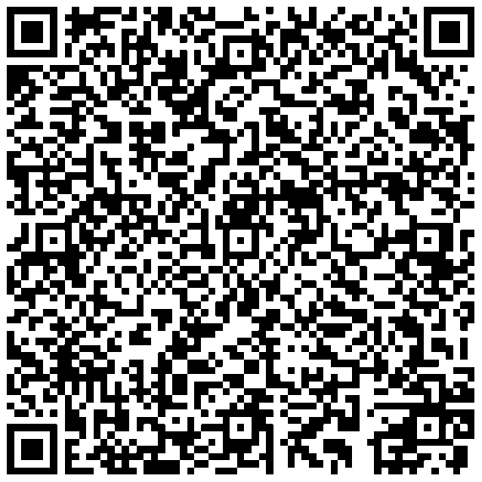
Kontakt
RNDr. Ľubomír ŠNAJDER, PhD. lubomir.snajder@upjs.sk PaedDr. Ján Guniš, PhD. jan.gunis@upjs.sk
Univerzita Pavla Jozefa Šafárika v Košiciach Prírodovedecká fakulta, Ústav informatiky Oddelenie didaktiky informatiky a podporných technológií
Park Angelinum 9, 041 54 Košice Tel (pracovňa): 00421 55 234 2539 GPS: 48.728888 N, 21.248232 E

